Slide 1
探究一：盐的物理性质
 | 1.氯化钠（食盐） NaCl | 2.碳酸钠 （纯碱） Na₂CO₃ | 3.硫酸铜晶体 | 4.碳酸钙 CaCO₃
颜色
状态
水溶性
白色
固体
易溶
白色
固体
易溶
蓝色
固体
易溶
白色
固体
难溶

Slide 2
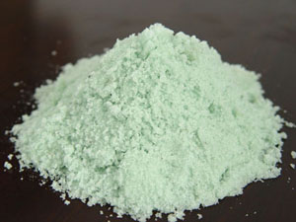
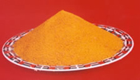
氯化亚铁晶体（浅绿色）
氯化铁晶体（黄褐色）

Slide 3
分类 |  | 氯化物 （盐酸盐） | 硝酸盐 | 硫酸盐 | 碳酸盐
阴离子 阳离子 |  | Cl⁻⁻ | NO₃⁻⁻ | SO₄²⁻⁻ | CO₃²⁻⁻
铵盐 | NH₄⁺ | NH₄Cl | NH₄NO₃ | (NH₄ )₂SO₄ | (NH₄ )₂CO₃
钾盐 | K⁺ | KCl | KNO₃ | K₂SO₄ | K₂CO₃
钠盐 | Na⁺ | NaCl | NaNO₃ | Na₂SO₄ | Na₂CO₃
银盐 | Ag⁺ | AgCl | AgNO₃ | Ag₂SO₄(微) | Ag ₂CO₃
钙盐 | Ca²⁺ | CaCl₂ | Ca(NO₃)₂ | CaSO₄(微) | CaCO₃
钡盐 | Ba²⁺ | BaCl₂ | Ba(NO₃)₂ | BaSO₄ | BaCO₃
镁盐 | Mg²⁺ | MgCl₂ | Mg(NO₃)₂ | MgSO₄ | MgCO₃(微)
锌盐 | Zn²⁺ | ZnCl₂ | Zn(NO₃)₂ | ZnSO₄ | ZnCO₃
铜盐 | Cu²⁺ | CuCl₂ | Cu(NO₃)₂ | CuSO₄ | CuCO₃
亚铁盐 | Fe²⁺ | FeCl₂ | Fe(NO₃)₂ | FeSO₄ | FeCO₃
铁盐 | Fe³⁺ | FeCl₃ | Fe(NO₃)₃ | Fe₂(SO₄)₃
铝盐 | Al³⁺ | AlCl₃ | Al(NO₃)₃ | Al₂(SO₄)₃
氯化物 （盐酸盐）
Cl⁻⁻
NH₄Cl
KCl
NaCl
AgCl
CaCl₂
BaCl₂
MgCl₂
ZnCl₂
CuCl₂
FeCl₂
FeCl₃
AlCl₃
碳酸盐
CO₃²⁻⁻
(NH₄ )₂CO₃
K₂CO₃
Na₂CO₃
Ag ₂CO₃
CaCO₃
BaCO₃
MgCO₃(微)
ZnCO₃
CuCO₃
FeCO₃

Slide 4
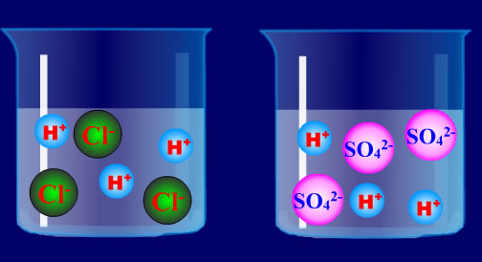
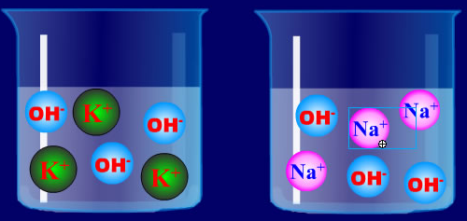
酸 － H＋ ＋ 酸根离子
H⁺
H⁺
H⁺
碱 － 金属离子 ＋ OH－

Slide 5
猜一猜
盐是否有相似的化学性质？

Slide 6
单质
纯净物
氧化物
酸
物质
化合物
碱
混合物
盐

Slide 7

盐的化学性质
金属
盐
酸
碱
复分解反应
实质？
盐

Slide 8
Na₂CO₃ + BaCl₂ = BaCO₃↓ + 2NaCl
BaCO₃↓
Na⁺、CO₃²⁻
Ba²⁺、Cl⁻
Na⁺、 Cl⁻
Na₂CO₃ + 2HCl = H₂O+CO₂↑+2NaCl
H₂O+CO₂↑
Na⁺、CO₃²⁻
H⁺、Cl⁻
Na⁺、 Cl⁻
Na₂CO₃ + Ca(OH)₂=CaCO₃↓ + 2NaOH
CaCO₃↓
Na⁺、CO₃²⁻
Ca²⁺、OH⁻
Na⁺、OH⁻

Slide 9
酸
盐
碱
盐
复分解反应实质：两种化合物互相交换成分，生成沉淀或气体或水，使溶液中自由移动的离子减少

Slide 10
酸
盐
碱
反应物可溶
盐
复分解反应能否发生的判定：
1.反应物，若没有强酸参加，则两种反应物都需要可溶；
2.生成物中要有沉淀或气体或水。

Slide 11
钾钠铵盐硝酸盐，
溶入水中都不见
硫酸钡、氯化银，
白色沉淀现象明
（其余的硫酸盐和氯化物都可溶，但硫酸钙、硫酸银微溶）
碳酸钾钠铵能溶，
碳酸铝铁影无踪
（其余的碳酸盐都不可溶，但碳酸镁微溶）
要问碱类溶多少，
钾钠钡钙铵中找
（氢氧化银在水中不存在）

